Slide 1
Tisková konference
v media relations

Slide 2
https://press-servis.ecn.cz/manual/jak-usporadat-tiskovou-konferenci/

Slide 3
Je považována za „královskou disciplínu“ v media relations.
Trend je – úbytek, novináři vybírají, dělají mnohdy práci „od stolu“, nemají tolik času, co dříve. Hledají atraktivitu a exkluzivitu (na TK více novinářů – informace se dostane do více médií, není tedy zaručena exkluzivita; vhodné je proto zajistit možnost individuálních rozhovorů po TK a diferencovaných informací pro jednotlivá média). Pozvat novináře výběrově.
Měsíčně se v Česku koná v průměru 600 TK a více.

Slide 4
Neplést si s propagací firmy; cílem je předat informace dobře uchopitelné pro novináře.

Slide 5
Výhody a nevýhody
+ osobní kontakt s novináři, atmosféra, emoce, konkretizace informací
- negativní dotazy novinářů, nepřipravenost odpovědět; nákladnost

Slide 6
Důvod pro její konání
Pečlivě zvažovat:
1. vztahuje se k aktuálnímu dění (aby téma, než dojde na TK, nebylo passé);
2. představuje zásadní zvrat; obrat ve vývoji;
3. reakce na závažné obvinění. (viz TK hejtmanky Jaroslavy Pokorné Jermanové) - příklad nevhodně pojaté TK)
Viz TV Seznam: https://www.seznamzpravy.cz/clanek/primy-prenos-hejtmanka-jermanova-vysvetluje-proc-jeji-manzel-jezdi-sup

Slide 7
V jakých oblastech se nejvíce TK objevují
Státní správa, samospráva (vláda, magistrát).
Kultura.
Ekonomika, byznys (nadnárodní firma).
Politika.

Slide 8
Čas. Kdy?
Vynechávány jsou pondělky a pátky.
Nejvyhledávanější den je úterý.
Není důvod vynechat pondělek (dobrý je pondělek odpoledne, po obědě; obecně ne později než v 15:00), na začátku týdne vyhledávají novináři informace pro dodání do médií; pátek není vhodný – lidé se médiím ke konci týdne nevěnují.
Vhodný čas 10.00–12.00; 13.00–15.00.

Slide 9
Aby TK nekolidovala
ČTK – přehled ohlášených TK (databáze), na vyžádání vám dají přehled.
ČTK neshromažďuje jen informace, ale pomáhá – rešerše, dodávání zpráv podle tematického hesla, slova atd.
Dostane-li ČTK pozvánku, zařadí ji do seznamu plánovaných akcí, ten se rozesílá všem médiím. Je potřeba zvážit.

Slide 10
Dostupnost
V centru, v blízkosti redakcí, výjimečně v terénu.
Nutné zabezpečit příjezdové cesty a místa na parkování, informovat vrátné, ostrahu i zaměstnance. Vytvořit šipky, cedule – v místě.

Slide 11
Připravenost
Perfektní, občerstvení, ale ne okázalé, aby nezastiňovalo důležitost tématu TK. Častá je otázka, kdo opulentní občerstvení platí.
Opulentnost je tolerována: banka, vstup nové strany do parlamentu atd.
TK = pracovní setkání.
Technika, dostatek zásuvek pro notebooky, připojení k internetu.

Slide 12
Pozvánka
Neposíláme ji brzo, třeba měsíc dopředu. Týden před akcí, den předem e-mail.
Grafická podoba by měla být upravená v souladu s korporátní identitou.
Místo, poschodí, číslo místnosti, vhodné je doplnit GPS souřadnice, pokud není místo notoricky známé.
Téma, jména a funkce řečníků.
Nedotazujeme se novinářů, zda přijdou telefonem, e-mailem. Nezjišťujeme účast pod záminkou objednání občerstvení.

Slide 13
Můžeme na pozvánku dodat formuli o „případné laskavé potvrzení účasti“.

Slide 14
Samotné konání TK
Dodržíme čas. Nečekáme na opozdilce z řad novinářů.
Většinou je připravena dostupně prezenční listina.
Press kit – balíček/složka informačních materiálů. Nepřeceňujme zájem novinářů o propagační materiály firmy, ty minimalizujeme. Jen ty funkční – statistiky, výroční zpráva, harmonogram činností, vytištěná power-pointová prezentace - fakta, čísla, data; fact sheet, backgrounder atd. Materiály v digitální podobě, např. flash s logem firmy. Zpřístupnit na webových stránkách v sekci „pro média“. Materiály poskytujeme ve všech formách – tištěně, elektronicky, vyvěšením na web atd. (vše dohromady).
Novinář není zákazník nebo obchodní partner, chce to, co má pro něj informační hodnotu; NE PROPAGAČNÍ MATERIÁLY
Viz např. http://www.navstevapapeze.cz/press/press-kit

Slide 15
30 - 45 minut + dotazy + individuální rozhovory novinářů s řečníky (+ 30 min) = max. 1 a 1/2 hodiny
Točení materiálů – řečníci musí zůstat a ev. zopakovat totéž, co řekli na TK; neopakujeme, „jak jste slyšeli na tiskovce“.
Opakujeme pro různá média trpělivě totéž.

Slide 16
Struktura TK
Bodový scénář – role, čas, pořadí. Rozvrh včetně časových limitů do tabulky.
Ve spolupráci s tiskovou mluvčí, s moderátorem; úloha organizační, musí znát „žánr“ a jak se podle něj chovat, musí znát problematiku. Proto si spíše nenajímáme PR agentury, ale pověříme vlastní oddělení PR.
Limit 5 řečníků, novináři preferují 3 a méně.

Slide 17
Pořizujeme vlastní audiozáznam.
Webcasting TK. Vlastní vysílání.

Slide 18
Dotazy novinářů
Kdo má přednost?

Slide 19
Brífink – specifická forma TK
Press foyer; předsálí
Svolává se operativně e-mailem, často na tentýž den.

Slide 20
Ad Tisková zpráva
Ihned po skončení nebo ještě před TK posíláme také tiskovou zprávu; e-mailem; dnes před TK – novináři si doplní, co potřebují na místě.
Vhodné zaslat i těm, kteří se nedostavili.
Někdy žádají předem – agenturní novináři a internetoví; v rámci možností jim vyhovíme; trváme však na embargu – nevydat před skončením TK.

Slide 21
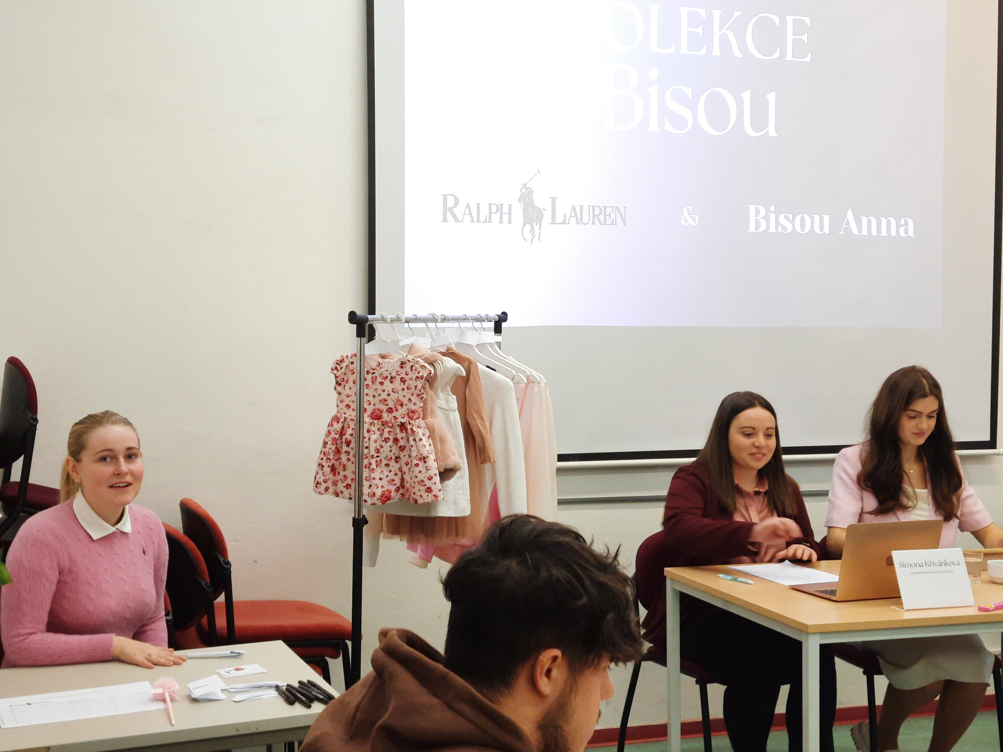
Tisková konference 2022

Slide 22
